Slide 1
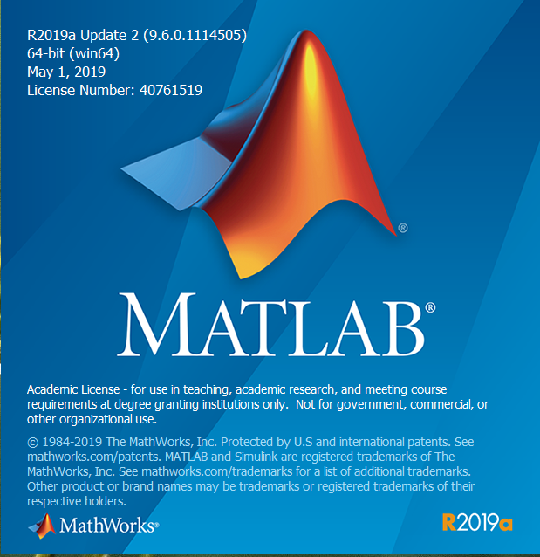
上机实验一
Application of Matlab Language

Slide 2
2 MATLAB的桌面环境及入门知识
启动与退出MATLAB
命令窗口及使用
数值表示、变量、表达式
命令历史窗口
工作空间
获取在线帮助
2021/9/8
Application of Matlab Language
2

Slide 3
2.1 启动与退出MATLAB
启动MATLAB
直接用鼠标双击桌面上MATLAB2019图标
退出MATLAB
关闭MATLAB桌面
在命令窗口执行quit或exit命令
MATLAB缺省桌面（见下页）
2021/9/8
Application of Matlab Language
3

Slide 4
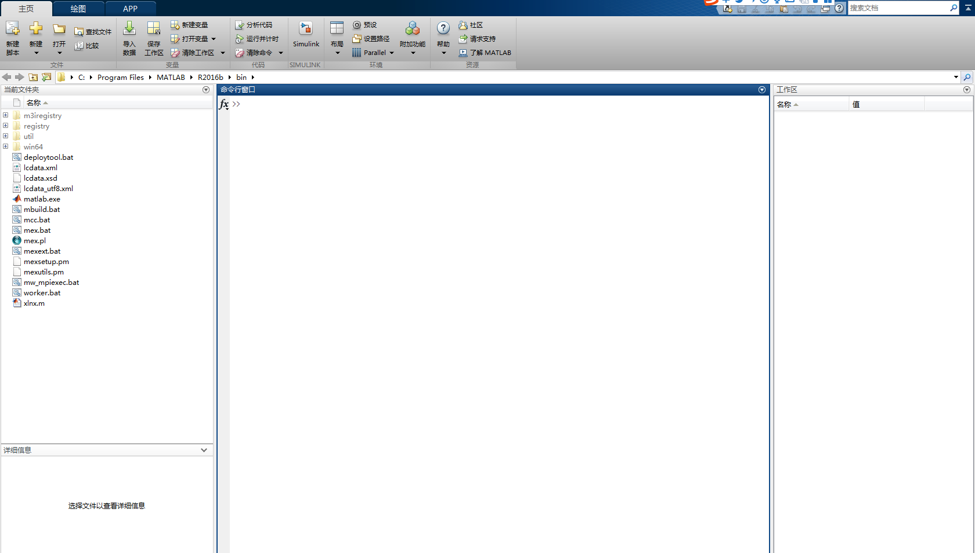
Matlab 2019
2021/9/8
Application of Matlab Language
4

Slide 5
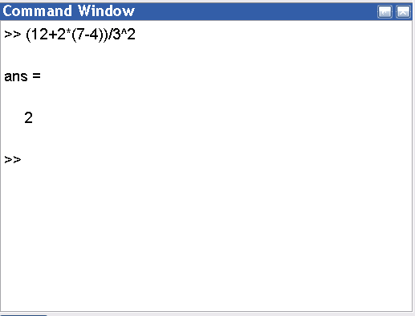
2.2 命令窗口的使用
激活命令窗口。
“>>” 与闪烁的光标一起表明系统就绪，等待输入。
命令窗口脱离MATLAB桌面。
简单计算
【例2.2-1】计算
（1）在MATLAB命令窗口输入
以下内容：
>>(12+2*(7-4))/3^2
（2）按【Enter】键，指令执行。
（3）返回的计算结果：
ans=
2
2021/9/8
Application of Matlab Language
5

Slide 6
2.2 命令窗口 （续）
〖说明〗
在命令窗口【Enter】键提交命令执行。
Matlab所用运算符（如+、-、^等）是各种计算程序中常见的。
计算结果中的“ans”是英文“answer”的一种缩写，其含义就是“运算答案”。ans是Matlab的一个预定义变量。
2021/9/8
Application of Matlab Language
6

Slide 7
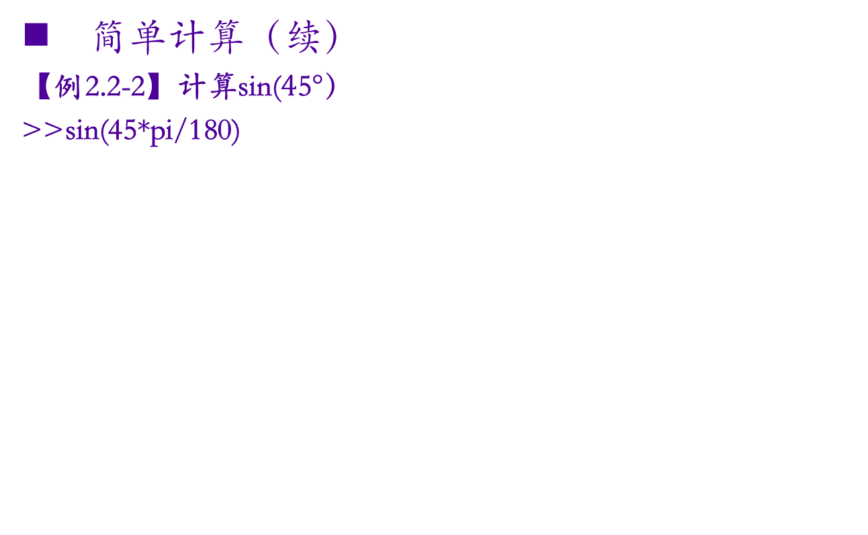
2.2 命令窗口 （续）
Matalb中正弦函数sin就是常见的正弦函数。
它的参数值是以“弧度”为单位的。
pi也是Matalb的预定义变量。
pi=3.14159…
Matlab对字母大小写是敏感的。
ans=
0.7071
【例2.2-3】计算 的值，其中x=4.92。
Matalb中开平方—sqrt(x)，是英文square root的缩写 。
Matalb中指数函数exp(x)，常见的表达方式。
>>sqrt(2*exp(4.92+0.5)+1)
ans=
21.2781
2021/9/8
Application of Matlab Language
7

Slide 8
2.2 命令窗口 （续）
“clc”清除窗口显示内容的命令。
【例2.2-4】计算 的值。
>>y=2*sin(0.3*pi)/(1+sqrt(5))
y=
0.5000
【例2.2-5】计算 的值。
命令行编辑
“↑”键调回已输入过命令。
修改。
>>y=2*cos(0.3*pi)/(1+sqrt(5))
y=
0.3633
2021/9/8
Application of Matlab Language
8

Slide 9
2.2 命令窗口 （续）
【例2.2-5】计算半径为5.2m的圆的周长和面积。
>>radius=5.2; %圆的半径
>>area=pi*5.2^2, circle_len=2*pi*5.2
area =
84.9487
circle_len =
32.6726
以上两例，命令行中用到了等号“=”。
计算结果不再赋给“ans”，而是赋给用户指定的变量y、area、circle_len。
无论是预定义变量还是用户自定义变量都被存储在系统的工作空间内，即系统定义的一个存储窗口变量的内存空间。
Who、whos命令用来显示工作空间的变量
clear命令用来清除工作空间的变量。
2021/9/8
Application of Matlab Language
9

Slide 10
2.2 命令窗口 （续）
>>who
Your variables are:
ans circle_len y
area radius
>>whos
Name Size Bytes Class
ans 1x1 8 double array
area 1x1 8 double array
circle_len 1x1 8 double array
radius 1x1 8 double array
y 1x1 8 double array
Grand total is 5 elements using 40 bytes
2021/9/8
Application of Matlab Language
10

Slide 11
2.2 命令窗口 （续）
>>clear y
>>who
Your variables are:
ans circle_len
area radius
>>clear ans area
>>whos
Your variables are:
Name Size Bytes Class
circle_len 1x1 8 double array
radius 1x1 8 double array
Grand total is 2 elements using 16 bytes
2021/9/8
Application of Matlab Language
11

Slide 12
2.2 命令窗口 （续）
常见通用命令
命令 含义
clc 清除命令窗口的显示内容
clear 清除Matlab工作空间中保存的变量
who或whos 显示Matlab工作空间中的变量信息
dir 显示当前工作目录的文件和子目录清单
cd 显示或设置当前工作目录
type 显示指定m文件的内容
help或doc 获取在线帮助
quit或exit 关闭/推出MATALB
2021/9/8
Application of Matlab Language
12

Slide 13
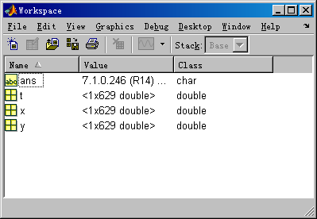
2.3 工作空间
查看工作空间内存变量，可以由who、whos 。
命名新变量。
修改变量名
删除变量
绘图
保存变量数据
装入数据
2021/9/8
Application of Matlab Language
13

Slide 14
2.4 历史窗口
历史窗口：
首先记录每次启动时间
并记录在命令窗口输入命令，此次运行期间，输入的所有命令被记录为一组，并以此次启动时间为标志。
使用历史窗口：
可以查看命令窗口输入过的命令或语句
可以选择一条或多条命令执行拷贝、执行、创建M文件等。
2021/9/8
Application of Matlab Language
14

Slide 15
2.5 当前目录窗口和搜索路径
当前目录窗口：指Matlab运行时的工作目录。
只有在当前目录和搜索路径下的文件、函数才可以被运行和调用。
如果没有特殊指明，数据文件也将存放在当前目录下；
用户可以将自己的工作目录设置成当前目录，从而使得所有操作都在当前目录中进行。
2021/9/8
Application of Matlab Language
15

Slide 16
【功能演示-1】
求方程
的全部根。
p = [2,0,-3,71,-9,13];％建立多项式系数向量
x = roots(p)；求根
x =
-3.4914
1.6863 + 2.6947i
1.6863 - 2.6947i
0.0594 + 0.4251i
0.0594 - 0.4251i
2021/9/8
Application of Matlab Language
16

Slide 17
【功能演示-2】求解线性方程组
a = [2,3,-1;8,2,3;45,3,9];%建立系数矩阵a
b = [2;4;23];%建立列向量b
x = inv(a)*b
x =
0.5531
0.2051
-0.2784
2021/9/8
Application of Matlab Language
17

Slide 18
符号计算
syms x y z %建立符号变量
[x,y,z]=solve(2*x+3*y-z-2,8*x+2*y+3*z-4,45*x+3*y+9*z-23)
x =
151/273
y =
8/39
z =
-76/273
2021/9/8
Application of Matlab Language
18

Slide 19
【功能演示-3】求解定积分
求解 I=
quad('x.*log(1+x)',0,1)
ans =
0.250
或
syms x
int(x*log(1+x),0,1)
ans =
1/4
2021/9/8
Application of Matlab Language
19

Slide 20
【功能演示-4】多项式曲线拟合
考虑如下 x-y 一组实验数据：
x=[1, 2, 3, 4, 5, 6, 7, 8, 9, 10]
y=[1.2, 3, 4, 4, 5, 4.7, 5, 5.2, 6, 7.2]
注：
一次多项式拟合：
p1 = polyfit(x,y,1)
三次多项式拟合：
p3 = polyfit(x,y,3)
plot 原始数据、一次拟合曲线和三次拟合曲线
x2=1:0.1:10;
y1=polyval(p1,x2);
y3=polyval(p3,x2);
plot( x, y, ‘*’, x2, y1, ‘:’, x2, y3);
P1=[0.5073 1.7400]
P3=[0.0273 -0.4756 2.8607 -1.1533]
2021/9/8
Application of Matlab Language
20

Slide 21
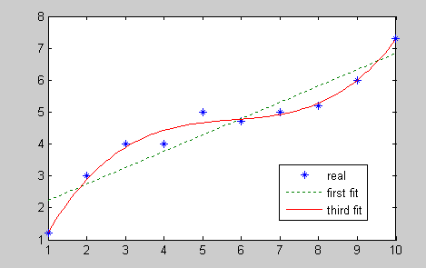
拟合曲线图
由图可见，三次拟合结果较好。
2021/9/8
Application of Matlab Language
21

Slide 22
3.1 创建一维数组变量
第一种方法：使用方括号“[ ]”操作符
【例2-1】创建数组(行向量)a=[1 3 pi 3+5i]
>>a=[1 3 pi 3+5*i] %or a=[1, 3, pi, 3+5*i]
a= 1.0000 3.0000 3.1416 3.0000 + 5.0000i
所有的向量元素必须在操作符“[ ]”之内；
向量元素间用空格或英文的逗点“,”分开。
第二种方法：使用冒号“:”操作符
【例2-2】创建以1~10顺序排列整数为元素的行向量b。>>b=1:10
b=1 2 3 4 5 6 7 8 9 10
2021/9/8
Application of Matlab Language
22

Slide 23
3.1 创建一维数组变量（续）
【例2-3】键入并执行c=1:2:10和d=1:2:9
>> c=1:2:10
c=1 3 5 7 9
>>d=1:2:9
d= 1 3 5 7 9
利用冒号“:”操作符创建行向量的基本语法格式：
x=Start:Increment:End
Start表示新向量x的第一个元素；
新向量x的最后一个元素不能大于End ；
Increment可正可负，若负，则必须Start>End；若正，则必须Start<End，否则创建的为空向量。
若Increment=1,则可简写为：x=Start:End。
2021/9/8
Application of Matlab Language
23

Slide 24
3.1 创建一维数组变量（续）
第三种方法：利用函数linspace
函数linspace的基本语法
x= linspace(x1, x2, n)
该函数生成一个由n个元素组成的行向量；
x1为其第一个元素；
x2为其最后一个元素；
x1、x2之间元素的间隔=(x2-x1)/(n-1)。
如果忽略参数n，则系统默认生成100个元素的行向量。
【例2-4】键入并执行x= linspace(1,2,5)
x=1.0000 1.2500 1.5000 1.7500 2.0000
同学们可以在实验时察看x= linspace(1,2)执行结果。
2021/9/8
Application of Matlab Language
24

Slide 25
3.2 创建二维数组变量
第一种方法：使用方括号“[ ]”操作符
使用规则
数组元素必须在“[ ]”内键入；
行与行之间须用分号“;” 间隔，也可以在分行处用回车键间隔；
行内元素用空格或逗号“,”间隔。
【例3-1】键入并执行A=[1 2 3;4 5 6;7 8 9]
A=
1 2 3
4 5 6
7 8 9
【例3-2】键入并执行A=[1:3;4:6;7:9] %结果同上
2021/9/8
Application of Matlab Language
25

Slide 26
3.2 创建二维数组变量（续）
【例3-3】由向量构成二维数组。
>>a=[1 2 3]; b=[2 3 4];
>>c=[a;b];
>>c1=[a b];
第二种方法：函数方法
函数ones(生成全1矩阵)、zeros (生成全0矩阵) 、reshape
“help elmat”获得基本的矩阵生成和操作函数列表
【例3-4】创建全1的3x3数组。
>>ones(3)
【例3-5】创建全1的3x4数组。
>>ones(3,4)
2021/9/8
Application of Matlab Language
26

Slide 27
3.2 创建二维数组变量（续）
【例3-5】 reshape的使用演示
>>a=-4:4
a=
-4 -3 -2 -1 0 1 2 3 4
>>b=reshape(a, 3, 3)
b=
-4 -1 2
-3 0 3
-2 1 4
数组元素的排列顺序，从上到下按列排列，先排第一列，然后第二列，…
要求数组的元素总数不变。
2021/9/8
Application of Matlab Language
27

Slide 28
4、数组元素的标识与寻访
【例4-1】单下标的使用
>>a=zeros(2, 5);
>>a(:)=-4:5
a =
-4 -2 0 2 4
-3 -1 1 3 5
注意数组的排列顺序。
2021/9/8
Application of Matlab Language
28

Slide 29
4、数组元素的标识与寻访 （续）
元素与子数组的寻访与赋值
【例4-3】一维数组元素与子数组的寻访与赋值
>>a=linspace(1,10,5)
a =
1.0000 3.2500 5.5000 7.7500 10.0000
>>a(3) %寻访a的第3个元素
ans =
5.5000
>>a([1 2 5]) %寻访a的第1、2、5个元素组成的子数组
ans =
1.0000 3.2500 10.0000
2021/9/8
Application of Matlab Language
29

Slide 30
4、数组元素的标识与寻访 （续）
>>a(1:3) %寻访前3个元素组成的子数组
ans =
1.0000 3.2500 5.5000
>>a(3:-1:1) %由前3个元素倒序构成的子数组
ans =
5.5000 3.2500 1.0000
>>a(3:end)
ans =
5.5000 7.7500 10.0000
>>a(3:end-1)
ans =
5.5000 7.7500
%第3个及其后所有元素构成的子数组
函数end作为参数使用，返回最后一个元素的下标
2021/9/8
Application of Matlab Language
30

Slide 31
4、数组元素的标识与寻访 （续）
>>a([1 2 3 5 5 3 2 1])
ans =
1.0000 3.2500 5.5000 10.0000 10.0000 5.5000 3.2500 1.0000
数组元素可以被任意重复访问，构成长度大于原数组的新数组。
>>a(6)
??? Index exceeds matrix dimensions.
下标值超出了数组的维数，导致错误
>>a(2.1)
??? Subscript indices must either be real positive integers or logicals.
下标值只能取正整数或逻辑值
2021/9/8
Application of Matlab Language
31

Slide 32
4、数组元素的标识与寻访 （续）
>>a(3)=0 %修改数组a的第3元素值为0
a =
1.0000 3.2500 0 7.7500 10.0000
>>a([2 5])=[1 1]
a =
1.0000 1.0000 0 7.7500 1.0000
可以修改指定数组元素的值
一次可以修改多个数组元素的值
要修改的数组元素的个数应与送入数组的元素个数相同
2021/9/8
Application of Matlab Language
32

Slide 33
4、数组元素的标识与寻访 （续）
【例4-3】二维数组元素与子数组的寻访与赋值
>>a_2=zeros(2, 4) %创建2x4的全0数组
a_2 =
0 0 0 0
0 0 0 0
>>a_2(:)=1:8
a_2 =
1 3 5 7
2 4 6 8
>>a_2([2 5 8]) %单下标方式寻访多个元素
ans =
2 5 8
注意元素的排列顺序
2021/9/8
Application of Matlab Language
33

Slide 34
4、数组元素的标识与寻访 （续）
>> a_2([2 5 8]) =[10 20 30]
a_2 =
1 3 20 7
10 4 6 30
>>a_2(:,[2 3])=ones(2) %双下标方式寻访并修改
a_2 =
1 1 1 7
10 1 1 30
二维数组可以“单下标”方式或“全下标”方式访问、赋值；
“单下标”方式赋值时，等号两边涉及的元素个数必须相等；
“全下标”方式赋值时，等号右边数组的大小必须等于原数组中涉及元素构成的子数组的大小。
2021/9/8
Application of Matlab Language
34

Slide 35
4、数组元素的标识与寻访 （续）
>>a_2(:,end)
ans =
7
30
>>a_2(:,end-1)
ans =
1
1
>>a_2(:, end:-1:3)
ans =
7 1
30 1
>>a_2(end,:)
ans =
10 1 1 30
>>a_2(end,[2:4])
ans =
1 1 30
>>a_2 ([4 6])=6:7
a_2 =
1 1 1 7
10 6 7 30
>>a_2(end,[2:end-1])
What is the result?
2021/9/8
Application of Matlab Language
35

Slide 36
4、数组元素的标识与寻访 （续）
【例4-4】 size、length函数
>>a=ones(4,6)*6
>>m=size(a)
>>len=length(a)
>>b=1:5;
>>length(b)
>>c=b’
>>length(c)
size函数返回变量的大小，即变量数组的行列数
length函数返回变量数组的最大维数
2021/9/8
Application of Matlab Language
36

Slide 37
4、数组元素的标识与寻访 （续）
双下标到单下标的转换
【例4-5】 sub2ind函数-双下标转换为单下标
>>A = [17 24 1 8; 2 22 7 14; 4 6 13 20];
>>A(:,:,2) = A - 10
>>A(2,1,2)
>>sub2ind(size(A),2,1,2)
>>A(14)
2021/9/8
Application of Matlab Language
37

Slide 38
4、数组元素的标识与寻访 （续）
单下标到双下标的转换
【例4-6】 ind2sub函数-单下标转换为双下标>>b = zeros(3);
>>b(:) = 1:9
>>IND = [3 4 5 6]
>>[I,J] = ind2sub(size(b),IND)
2021/9/8
Application of Matlab Language
38

Slide 39
5、算术运算 （续）
【例5-1】数组加减法
>>a=zeros(2, 3);
>>a(:)=1:6;
>>b=a+2.5
b =
3.5000 5.5000 7.5000
4.5000 6.5000 8.5000
>>c=b-a
c =
2.5000 2.5000 2.5000
2.5000 2.5000 2.5000
2021/9/8
Application of Matlab Language
39

Slide 40
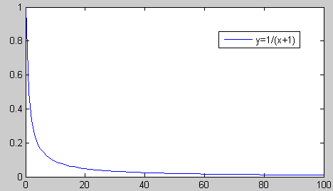
5、算术运算 （续）
【例5-2】画出y=1/(x+1)的函数曲线，x∈[0, 100]。
x=0:100;
y=1./(x+1);
plot(x, y);
legend(‘y=1/(x+1)’);
2021/9/8
Application of Matlab Language
40

Slide 41
5、算术运算 （续）
【例5-2】生成一个信号：x=sin(2*pi*t)+sin(4*pi*t)
t = [0:199]./100; %采样时间点
% 生成信号
x = sin(2*pi*t) + sin(4*pi*t);
plot(t,x);
legend(‘x = sin(2*pi*t) + sin(4*pi*t)’);
2021/9/8
Application of Matlab Language
41

Slide 42
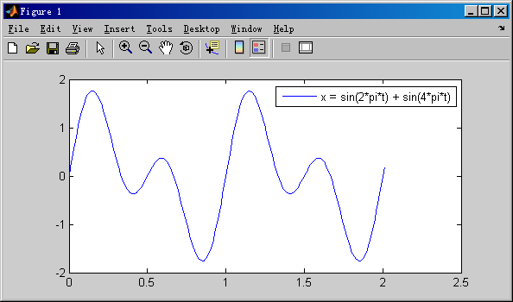
5、算术运算 （续）
2021/9/8
Application of Matlab Language
42

Slide 43
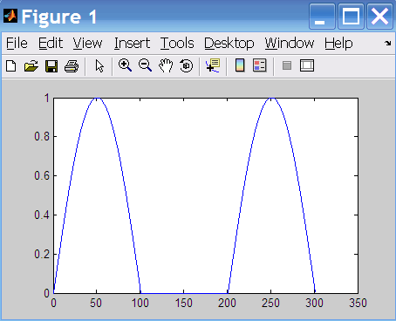
6 关系和逻辑运算
【例】在[0，3 π]区间，求 的值。要求
消去负半波，即(π,2π)区间内的函数值置零。
x = 0:pi/100:3*pi;
y = sin(x);
y1 = (y>=0).*y; %消去负半波
2021/9/8
Application of Matlab Language
43

Slide 44
6 关系和逻辑运算
【例】建立矩阵A，找出在[10，20]区间的元素的位置。
A = [4,15,-45,10,6; 56,0,17,-45,0];
find(A>=10 & A<=20) ％找到非零元素的位置
A =
4 15 -45 10 6
56 0 17 -45 0
ans =
3
6
7
2021/9/8
Application of Matlab Language
44

Slide 45
7 数据分析与统计
【例7-1】求向量的最大值
>>x=[-43,72,9,16,23,47];
>>y=max(x) %求向量x中的最大值
y =
72
>>[y,l]=max(x) %求向量x中的最大值及其该元素的位置
y =
72
l =
2
2021/9/8
Application of Matlab Language
45

Slide 46
【例7-2】求矩阵的最大值
>>x=[-43,72,9; 16,23,47];
>>y=max(x) %求矩阵x中每列的最大值
y =
16 72 47
>>[y,l]=max(x) %求矩阵x中每列的最大值及其该元素的位置
y =
16 72 47
l =
2 1 2
>>max(x, [],1), max(x, [],2) %求矩阵中每行的最大值
2021/9/8
Application of Matlab Language
46

Slide 47
9. 数据分析与统计
求和与求积
sum(X)：返回向量X各元素的和。
prod(X)：返回向量X各元素的乘积。
sum(A)：返回一个行向量，其第i个元素是A的第i列的元素和。
prod(A)：返回一个行向量，其第i个元素是A的第i列的元素乘积。
sum(A,dim)：当dim为1时，该函数等同于sum(A)；当dim为2时，返回一个列向量，其第i个元素是A的第i行的各元素之和。
prod(A,dim)：当dim为1时，该函数等同于prod(A)；当dim为2时，返回一个列向量，其第i个元素是A的第i行的各元素乘积。
2021/9/8
Application of Matlab Language
47

Slide 48
9. 数据分析与统计
平均值与中值
求数据序列平均值的函数是mean，求数据序列中值的函数是median。两个函数的调用格式为：
mean(X)：返回向量X的算术平均值。
median(X)：返回向量X的中值。
mean(A)：返回一个行向量，其第i个元素是A的第i列的算术平均值。
median(A)：返回一个行向量，其第i个元素是A的第i列的中值。
mean(A,dim)：当dim为1时，该函数等同于mean(A)；当dim为2时，返回一个列向量，其第i个元素是A的第i行的算术平均值。
median(A,dim)：当dim为1时，该函数等同于median(A)；当dim为2时，返回一个列向量，其第i个元素是A的第i行的中值。
2021/9/8
Application of Matlab Language
48

Slide 49
10 字符串（string、array of characters）
关于字符串
MATLAB处理字符(Characters)与字符串(Strings)的相关指令大部分都放在下列目录之中：
{MATLAB根目录}\toolbox\matlab\strfun
其中的「strfun」就是代表「String Functions」。若要查询与字符和字符串相关的指令，可在 MATLAB 下输入：
help strfun
2021/9/8
49

Slide 50
10.1 字符串的概念
字符（Characters）可以构成一个字符串（Strings），或字符数组(character array)。
一个字符串是被视为一个行向量（row vector）。
字符串中的每一个字符（含空格），以其 ASCII 码的形式存放于行向量中，是该字符串变量的一个元素（element）。
2021/9/8
Application of Matlab Language
50

Slide 51
10.1 字符串
Matlab 用「单引号」来界定一个字符串。
可以使用方括号“[ ]”直接连接多个字符串变量，得到一个新字符串变量。
【例10-1】命名字符串变量
str1 = ‘I like MATLAB,’; % 建立字串变量 str1 str2 = ' JavaScript, and Perl!'; % 建立字串变量str2 str3 = [str1 str2] % 直接连接str1及str2，以建立str3
str3 =
I like MATLAB, JavaScript, and Perl!
2021/9/8
Application of Matlab Language
51

Slide 52
10.1 字符串
如要输入的字符串中有单引号，则由两个连续的单引号来表示。
若要计算字符串变量的长度（即组成字符串的个数），可用 length 指令。
【例10-2】含单引号字符串的输入
sentence = 'I''ve got a date!'; length(sentence) % 计算字字符串sentence的长度
ans = 16
2021/9/8
Application of Matlab Language
52

Slide 53
10.1 字符串
double 指令: 查看字符串变量的存储內容（即 ASCII 内码）
char 指令: 将 ASCII 內码转换为字符串形式
【例10-3】 : 字符串与ASCII码的相互转换
sentence = 'I''ve got a date!'; sentenceAscii = double(sentence) %查看 sentence 的 ASCII 码 sentence2 = char(sentenceAscii) % 将 ASCII 码恢复成字符串形式
sentenceAscii =
73 39 118 101 32 103 111 116 32 97 32 100 97 116 101 33
sentence2 = I've got a date!
2021/9/8
Application of Matlab Language
53

Slide 54
10.2字符串的判断
class 或 ischar 指令: 可以用来判断一个变量的类型或它是否为字符串变量。
【例10-4】 : 判断一个变量是否为字符串变量。
chinese = ‘今日事，今日毕'; out1 = class(chinese) % out1 的值是 “char” x = chinese+1; out2 = ischar(x) % out2 的值是 0，代表 x 不是字符串变量
2021/9/8
Application of Matlab Language
54

Slide 55
10. 3.字符数组变量存储多行字符串
第一种方法是使用二维字符数组（Two Dimensional Character Arrays）
必须先确认每个字符串（即每一行）的长度一样，否则就必须在短字符串结尾补齐空格
【例10-5】 : 多行字符串变量
departments = [‘ee ’; ‘cs ’; ‘econ’]
注意上述语句中空格字符的使用。
departments =
ee
cs
econ
2021/9/8
Application of Matlab Language
55

Slide 56
10.3 一个变量存储多个字符串 （续）
用char 指令存储多字符串
得到结果和上例的一样;
从二维字符数组访问字符串时，切记要使用 deblank 指令来清除字符串尾部的空格字符
【例10-6】 : 使用deblank命令清除字符串尾部空格
.
departments = char(‘ee’, ‘cs’, ‘econ’) % 注意空格及「,」的使用
departments = char('ee', 'cs', 'econ'); dept1 = departments(1,:); % (1,:)代表第一行的全部元素 dept2 = deblank(dept1); % 使用 deblank 指令清除尾部的空格字符 len1 = length(dept1) % 显示变量 dept1 的长度=4 len2 = length(dept2) % 显示变量 dept2 的长度=2
2021/9/8
Application of Matlab Language
56

Slide 57
10.4 字符串的操作
strcmp 指令: 用于比较字符串的內容的异同
【例10-7】 : 字符串比较
不相等返回0,相等返回1
str1 = 'today'; str2 = 'tomorrow'; str3 = 'today'; out1 = strcmp(str1, str2) % 比较字符串 str1 和 str2 out1 = 0 %表示字符串 str1 和 str2不同 out2 = strcmp(str1, str3) % 比较字符串 str1 和 str3 out2 = 1 %表示字符串 str1 和 str2相同
2021/9/8
Application of Matlab Language
57

Slide 58
11. 空数组（empty array）
有一维是0的数组即为空数组
空数组不占据存储空间
最简单的空数组：0 x 0的矩阵
复杂的空数组：0 x 5 or 10 x 0
例如：>>a=[]; b=ones(0,5);
察看空数组：>>a, b, c % or whos a b c
空数组并非全0数组
2021/9/8
Application of Matlab Language
58

Slide 59
11. 空数组 （续）
数组维数的减小
删除数组的某列和行
>>a = ones(4), a(:,2)=[]
删除(2-D、3-D)数组的单个元素
使用“全下标”方式，不能删除单个元素
>>a(1, 2)=[] %系统会警告信息
使用“单下标”可以删除单个元素
>>a(2:4)=[] %数组a将变为向量
使用“[]”同样可以减小字符数组的维数
2021/9/8
Application of Matlab Language
59

Slide 60
数据和函数的可视化

Slide 61
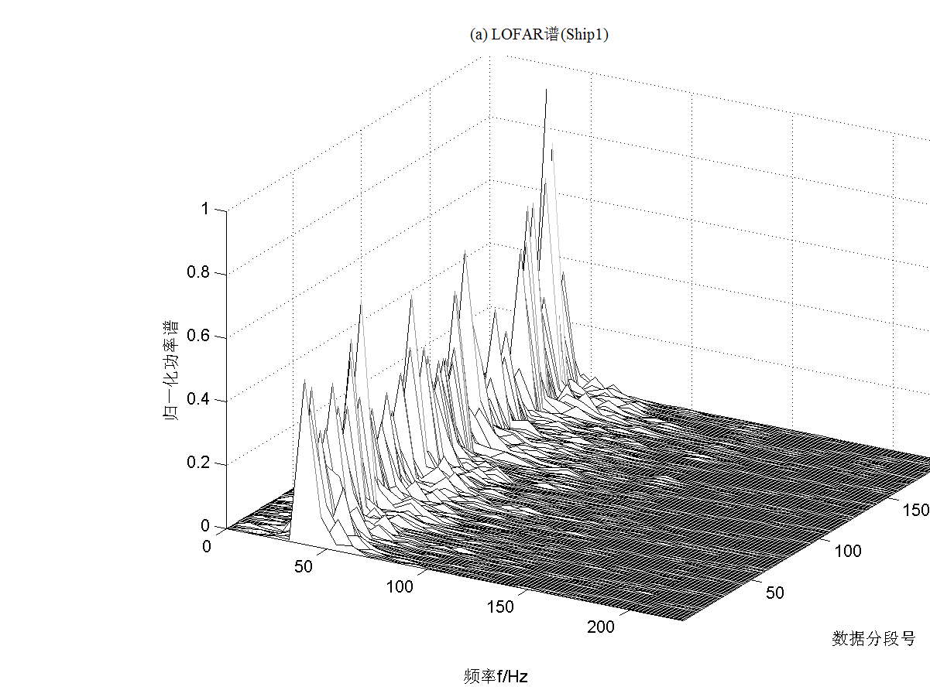
2021/9/8
Application of Matlab Language
61

Slide 62

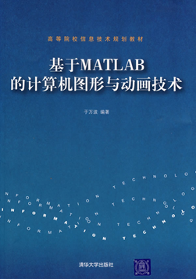
2021/9/8
Application of Matlab Language
62

Slide 63
3.1 二维曲线绘图的基本操作
plot指令的基本调用格式
（1）plot(x)
x为向量时，以该元素的下标为横坐标、元素值为纵坐标绘出曲线
x为实数二维数组时，则按列绘制每列元素值相对其下标的曲线，曲线数等于x数组的列数。
x为复数二维数组时，则按列分别以数组的实部和虚部为横、纵坐标绘制多条曲线
（2）plot(x, y)
x、y为同维数组时，绘制以x、y元素为横纵坐标的曲线
x为向量，y为二维数组、且其列数或行数等于x的元素数时，绘制多条不同颜色的曲线
x为二维数组，y为向量时，情况与上相同，只是y仍为纵坐标。
（3）plot(x1, y1, x2, y2, …)
绘制以x1为横坐标、y1为纵坐标的曲线1，以x2为横坐标、y2为纵坐标的曲线2，等等。
其中x为横坐标，y为纵坐标，绘制y=f(x)函数曲线。
2021/9/8
Application of Matlab Language
63

Slide 64
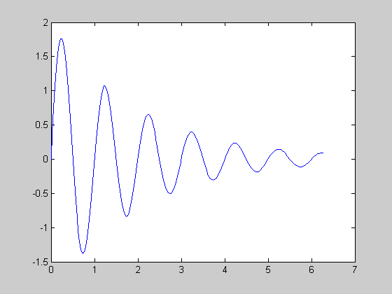
例3.1使用直角坐标系
在[0，2π]区间内，绘制曲线
x = 0:pi/100:2*pi;
y = 2*exp(-0.5*x).*sin(2*pi*x);
plot(x,y)
2021/9/8
Application of Matlab Language
64

Slide 65
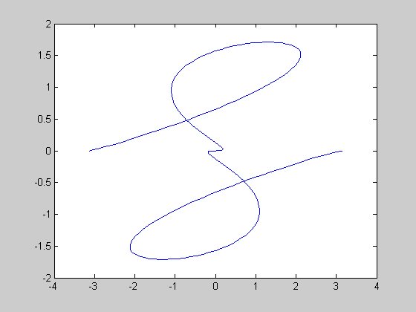
例3.2 使用参数方程绘制曲线
绘制曲线
t = -pi:pi/100:pi;
x = t.*cos(3*t);
y = t.*sin(t).^2;
plot(x,y)
2021/9/8
Application of Matlab Language
65

Slide 66
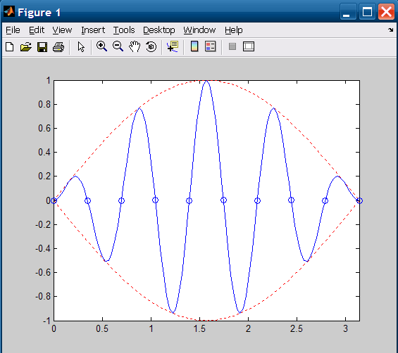
例3.3 绘制复杂曲线
用图形表示连续调制波形 及其包络线。
t=(0:pi/100:pi)’; %长度为101的时间采样列向量
y1=sin(t)*[1,-1]; %包络线函数值，是（101x2）的矩阵
y2=sin(t).*sin(9*t); %长度为101的调制波列向量
t3=pi*(0:9)/9;
y3=sin(t3).*sin(9*t3);
plot(t,y1,'r:',t,y2,'b',t3,y3,'bo')
axis([0,pi,-1,1]) %控制轴的范围
2021/9/8
Application of Matlab Language
66

Slide 67
多次叠绘、双纵坐标和多子图
多次叠绘
多次调用plot命令在一幅图上绘制多条曲线，需要hold指令的配合。
hold on 保持当前坐标轴和图形，并可以接受下一次绘制。
hold off 取消当前坐标轴和图形保持，这种状态下，调用plot绘制完全新的图形，不保留以前的坐标格式、曲线。
2021/9/8
Application of Matlab Language
67

Slide 68
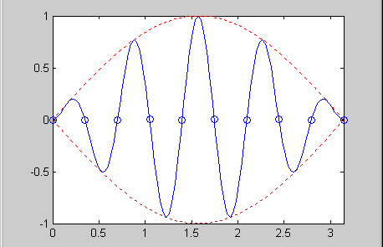
例 3.5 重绘曲线
重绘波形 及其包络线。
t=(0:pi/100:pi)'; %长度为101的时间采样列向量
y1=sin(t)*[1,-1]; %包络线函数值，是（101x2）的矩阵
y2=sin(t).*sin(9*t); %长度为101的调制波列向量
t3=pi*(0:9)/9;
y3=sin(t3).*sin(9*t3);
plot(t,y1,'r:’)
hold on
plot(t,y2,'b‘)
plot(t3,y3,'bo')
axis([0,pi,-1,1]) %控制轴的范围
hold off
2021/9/8
Application of Matlab Language
68

Slide 69
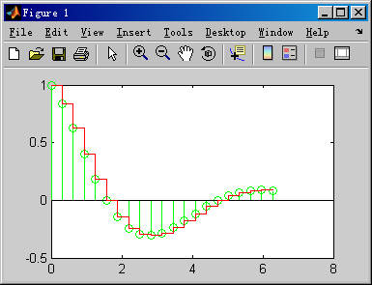
例3.6 利用hold绘制离散信号的波形。
t=2*pi*(0:20)/20;
y=cos(t).*exp(-0.4*t);
stem(t,y,'g');
hold on;
stairs(t,y,'r');
hold off
2021/9/8
Application of Matlab Language
69

Slide 70
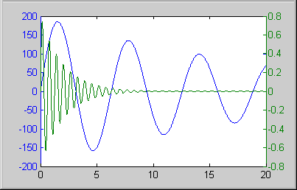
双纵坐标：plotyy指令
plotyy指令调用格式：
plotyy(x1, y1, x2, y2)
x1-y1曲线y轴在左， x2-y2曲线y轴在右。
例3.7：
x = 0:0.01:20;
y1 = 200*exp(-0.05*x).*sin(x);
y2 = 0.8*exp(-0.5*x).*sin(10*x);
plotyy(x,y1,x,y2);
2021/9/8
Application of Matlab Language
70

Slide 71
多子图
MATLAB允许在同一图形窗口布置几幅独立的子图。具体指令：
subplot(m, n, k)
使（mxn）幅子图中第k个子图成为当前图
subplot(‘postion’, [left, bottom, width, height])
在指定的位置上开辟子图，并成为当前图
说明：
subplot(m, n, k)的含义：图形窗口包含（mxn）个子图，k为要指定的当前子图的编号。其编号原则： 左上方为第1子图，然后向右向下依次排序。该指令按缺省值分割子图区域。
subplot(‘postion’, [left, bottom, width, height])用于手工指定子图位置，指定位置的四元组采用归一化的标称单位，即认为整个图形窗口绘图区域的高、宽的取值范围都是[0， 1]，而左下角为（0,0）坐标。
产生的子图彼此独立。所有的绘图指令均可以在子图中使用。
2021/9/8
Application of Matlab Language
71

Slide 72
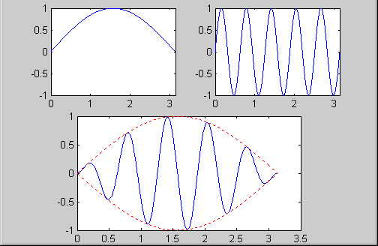
例3.8 演示subplot指令对图形窗的分割
t=(pi*(0:1000)/1000)';
y1=sin(t);y2=sin(10*t);y12=sin(t).*sin(10*t);
subplot(2,2,1),plot(t,y1);axis([0,pi,-1,1])
subplot(2,2,2),plot(t,y2);axis([0,pi,-1,1])
subplot('position',[0.2,0.05,0.6,0.45])
plot(t,y12,'b-',t,[y1,-y1],'r:');
2021/9/8
Application of Matlab Language
72

Slide 73
绘制图形的辅助操作
曲线线形控制符
曲线颜色控制符
符号 | - | : | -. | --
含义 | 实线 | 虚线 | 点划线 | 双划线
符号 | b | g | r | c | m | y | k | w
含义 | 兰 | 绿 | 红 | 青 | 品红 | 黄 | 黑 | 白
2021/9/8
Application of Matlab Language
73

Slide 74
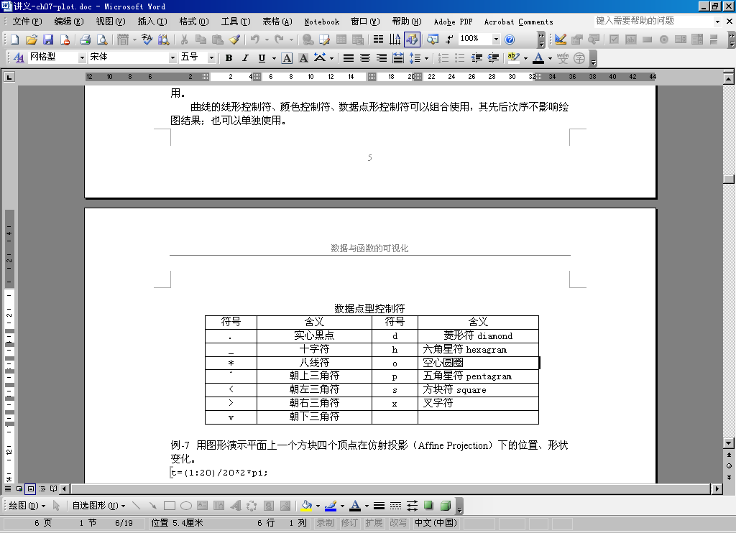
曲线的色彩、线型和 数据点形
曲线的线形控制符、颜色控制符、数据点形控制符可以组合使用
其先后次序不影响绘图结果
也可以单独使用。
2021/9/8
Application of Matlab Language
74

Slide 75
例3.9 绘制图形的辅助操作
Specify Line properties
t=(0:15)*2*pi/15;
y=sin(t);
subplot(3,2,1), plot(t, y); title('Lins style is default')
subplot(3,2,2), plot(t, y, 'o'); title('Lins style is o')
subplot(3,2,3), plot(t, y, 'k:'); title('Lins style is k:')
subplot(3,2,4), plot(t, y, 'k:*'); title('Lins style is k:*')
subplot(3,2,5), plot(t, y, 'm-d'); title('Lins style is m-d')
subplot(3,2,6), plot(t, y, 'r-p'); title('Lins style is r-p')
2021/9/8
Application of Matlab Language
75

Slide 76
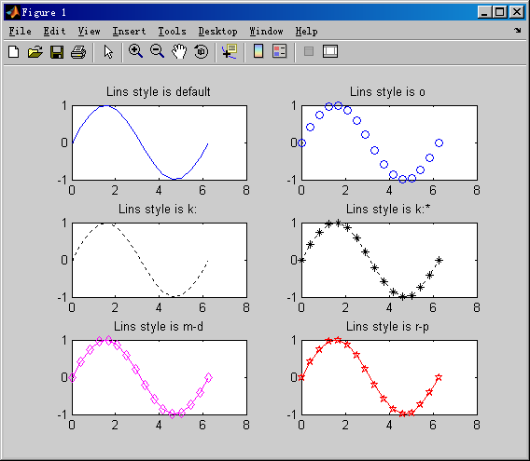
2021/9/8
Application of Matlab Language
76

Slide 77
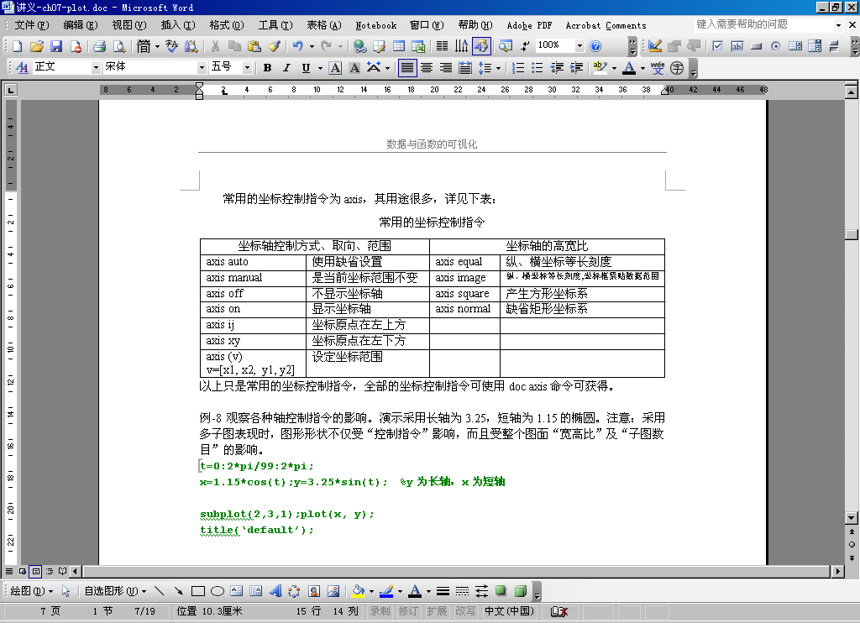
坐标、刻度和分格线控制
2021/9/8
Application of Matlab Language
77

Slide 78
例 3.10 坐标控制
绘制椭圆，长轴为3.25，短轴为1.15
t=0:2*pi/99:2*pi;
x=1.15*cos(t); y=3.25*sin(t); % y为长轴，x为短轴
subplot(2,2,1); plot(x, y);
axis off
title('axis off');
subplot(2,2,2); plot(x,y);
axis image;
title('axis image');
subplot(2,2,3); plot(x,y);
axis equal;
title('axis Equal');
subplot(2,2,4); plot(x,y);
axis square;
title('axis Square');
2021/9/8
Application of Matlab Language
78

Slide 79
2021/9/8
Application of Matlab Language
79

Slide 80
刻度、分格线和坐标框
分格线与grid指令
grid on 画出分格线
grid off 不画分格线
MATLAB的缺省设置是不画分格线；分格线的疏密取决于坐标刻度（改变坐标刻度，可改变分格线的疏密）。
坐标框
box on 控制加边框线
box off 控制不加边框线
刻度设置
指令及格式：
set(gca, ‘xtick’, xs, ‘ytick’, ys)
xs、ys可以使任何合法的实数向量，用于分别设置x、y轴的刻度。
2021/9/8
Application of Matlab Language
80

Slide 81
例3.11绘制y=1-exp(-0.3*t).*cos(0.7*t)
t=6*pi*(0:100)/100;
y=1-exp(-0.3*t).*cos(0.7*t);
tt=t(find(abs(y-1)>0.05));
ts=max(tt);
plot(t,y,'r-');
grid on;
axis([0,6*pi,0.6,max(y)]);
title('y=1-exp(-\alpha*t)*cos(\omega*t)');
hold on;
plot(ts,0.95,'bo');
hold off;
set(gca,'xtick',[2*pi,4*pi,6*pi],'ytick',[0.95,1,1.05,max(y)]);
grid on;
2021/9/8
Application of Matlab Language
81

Slide 82
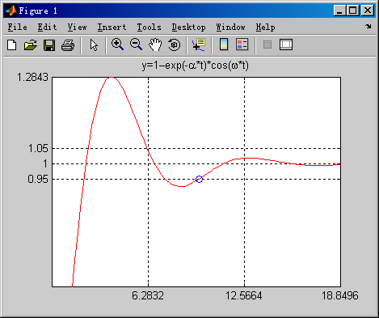
2021/9/8
Application of Matlab Language
82

Slide 83
数据和函数的可视化

Slide 84
图形标识
图形标识包括：
图名（title）
坐标轴名（xlabel、ylabel）
图形文本注释（text）
图例（legend）
简捷使用格式
title(s) % s为字符串变量或常量
xlabel(s)
ylabel(s)
legend(s)
text(x, y, s) % 指定坐标（x, y）处加注文字
2021/9/8
Application of Matlab Language
84

Slide 85
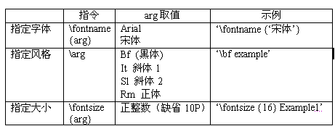
图形标识（续）
精细指令形式
字体样式设置：
\fontname{arg} \arg \fontsize {arg} string
其中，String为要输出的字符串，其前面的均为属性控制，使用方法见下表。
2021/9/8
Application of Matlab Language
85

Slide 86
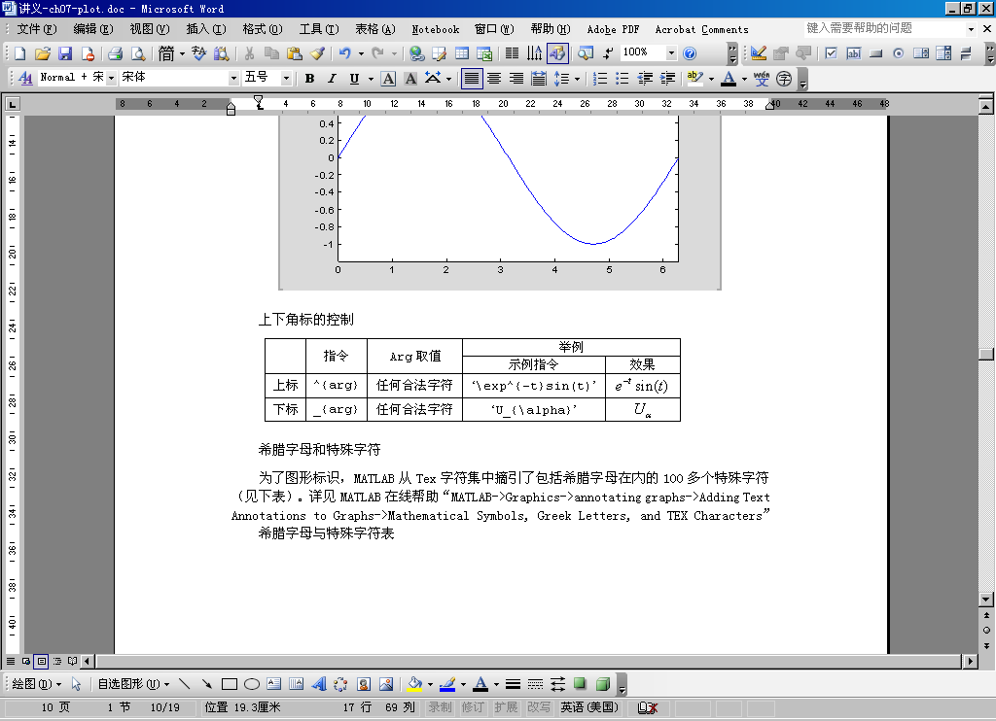
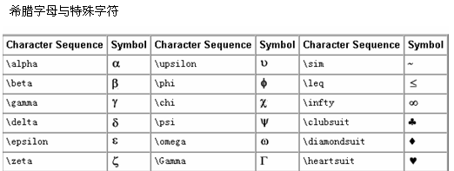
图形标识（续）
2021/9/8
Application of Matlab Language
86

Slide 87
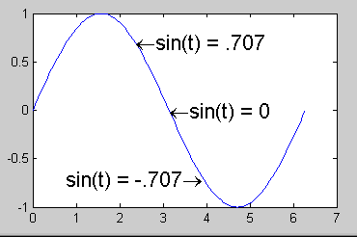
例3.12在正弦曲线上标注特殊值
t=(0:100)/100*2*pi;
y=sin(t);
plot(t, y)
text(3*pi/4,sin(3*pi/4), '\fontsize{16}\leftarrowsin(t) = .707 ')
text(pi, sin(pi), '\fontsize{16}\leftarrowsin(t) = 0 ')
text(5*pi/4, sin(5*pi/4), '\fontsize{16}sin(t) = -.707\rightarrow',...
'HorizontalAlignment','right')
其中，‘HorizontalAlignment’, ‘right’设置图形标识为水平右对齐
2021/9/8
Application of Matlab Language
87

Slide 88
例3.13
t = 0:900;
plot(t,0.25*exp(-0.005*t))
title('\fontsize{16}\itAe^{\alphat}');
text(300,.25*exp(-0.005*300),...
'\fontsize{14}\leftarrow0.25\ite^-0.005\itt at \itt = 300');
2021/9/8
Application of Matlab Language
88

Slide 89
2. 特殊图形
直方图(柱形图)bar
垂直直方图
累计式
分组式
水平直方图
累计式
分组式
2021/9/8
Application of Matlab Language
89

Slide 90
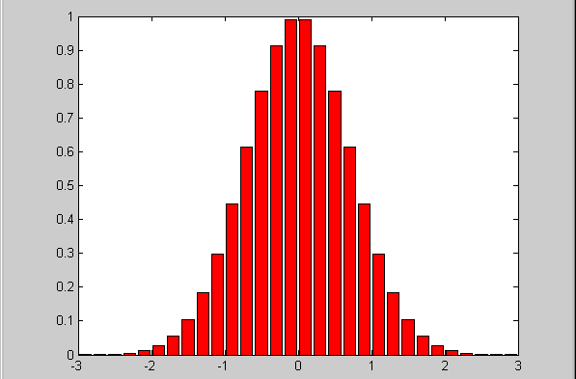
例3.15
x = -2.9:0.2:2.9;
bar(x,exp(-x.*x),'r')
2021/9/8
Application of Matlab Language
90

Slide 91
例3.16
北京市从业人员统计
1990年 1995年 2000年
第一产业 90.7 70.6 73.9（万人）
第二产业 281.6 271 214.6
第三产业 254.8 323.7 326.5
执行以下语句：
year=[1990 1995 2000];
people=[90.7 281.6 254.8; 70.6 271 323.7; 73.9 214.6 326.5];
bar(year, people, ‘stack’);
legend(‘\fontsize{6}第一产业’, ‘\fontsize{6}第二产业’, ‘\fontsize{6}第三产业');
2021/9/8
Application of Matlab Language
91

Slide 92
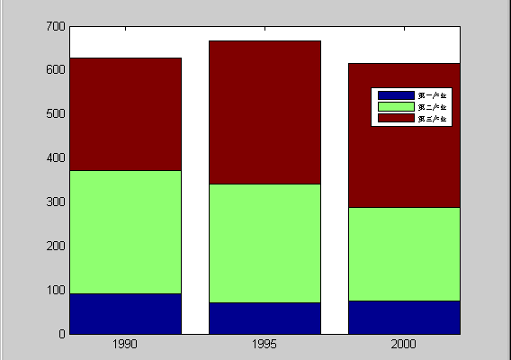
累计式直方图
2021/9/8
Application of Matlab Language
92

Slide 93
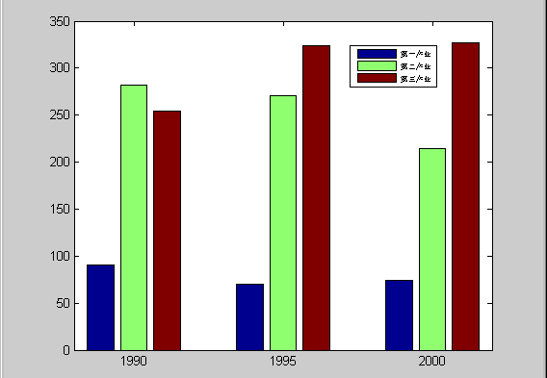
bar(year, people, ‘group’); % 分组式直方图
legend(‘\fontsize{6}第一产业’, ‘\fontsize{6}第二产业’, ‘\fontsize{6}第三产业');
2021/9/8
Application of Matlab Language
93

Slide 94
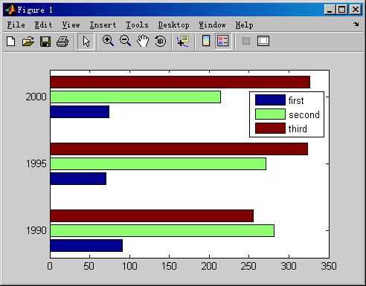
barh(year, people, ‘group’); % 分组式直方图
legend(‘\fontsize{6}first’, ‘\fontsize{6}second’, ‘\fontsize{6}third');
2021/9/8
Application of Matlab Language
94

Slide 95
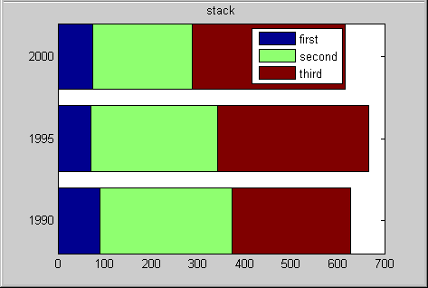
barh(year, people, ‘stack’); % 累积式直方图
legend(‘\fontsize{6} first’, ‘\fontsize{6}second’, ‘\fontsize{6}third');
2021/9/8
Application of Matlab Language
95

Slide 96
饼图指令pie
饼图指令pie 用来表示各元素占总和的百分数。该指令第二输入变量是与第一变量同长的0-1向量，1使对应扇块突出。
a=[1,1.6,1.2,0.8,2.1];
subplot(1,2,1),pie(a,[1 0 1 0 0]),
legend({'1','2','3','4','5'})
subplot(1,2,2), b=int8(a==min(a))
pie3(a,b)
colormap(cool)
2021/9/8
Application of Matlab Language
96

Slide 97
2021/9/8
Application of Matlab Language
97

Slide 98
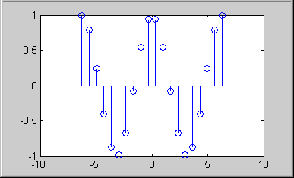
离散杆图stem
余弦波的采样信号图
t = linspace(-2*pi,2*pi,20);
h = stem(t,cos(t));
2021/9/8
Application of Matlab Language
98

Slide 99
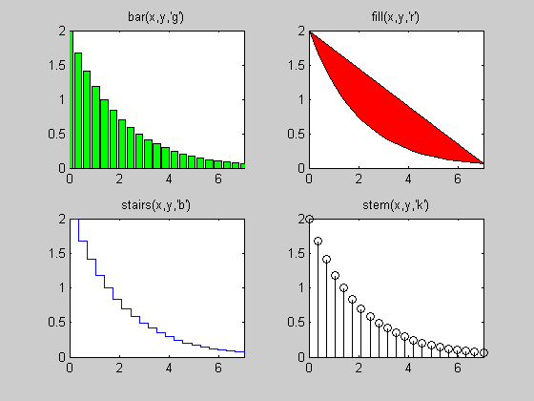
例3.17 分别以条形图、填充图、阶梯图和杆图形式绘图
x = 0:0.35:7;
y = 2*exp(-0.5*x);
subplot(221);bar(x,y,'g');
title('bar(x,y,''g'')');axis([0,7,0,2]);
subplot(222);fill(x,y,'r');
title('fill(x,y,''r'')');axis([0,7,0,2]);
subplot(223);stairs(x,y,'b');
title('stairs(x,y,''b'')');axis([0,7,0,2]);
subplot(224);stem(x,y,'k');
title('stem(x,y,''k'')');axis([0,7,0,2]);
2021/9/8
Application of Matlab Language
99

Slide 100
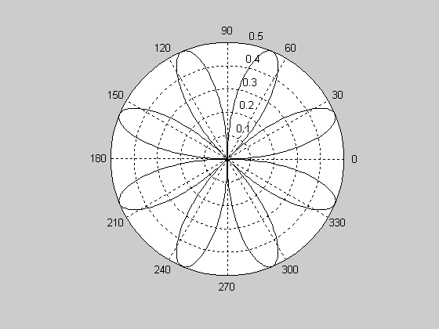
例3.18 极坐标图
polar函数用来绘制极坐标图，其调用格式为：
polar(theta,rho,选项)
例：绘制ρ=sin(2θ)cos(2θ)的图形
theta = 0:0.01:2*pi;
rho = sin(2*theta).*cos(2*theta);
polar(theta,rho,'k');
2021/9/8
Application of Matlab Language
100

Slide 101
3. 三维绘图的基本操作
三维线图指令plot3
三维绘图指令中，plot3最易于理解，它的使用格式与plot十分相似，只是对应第3 维空间的参量。
t=(0:0.02:2)*pi;
x=sin(t);
y=cos(t);
z=cos(2*t);
plot3(x,y,z,'b-',x,y,z,'bd');
view([-82,58]);
box on
legend('链','宝石')
2021/9/8
Application of Matlab Language
101

Slide 102
三维线图绘制结果
2021/9/8
Application of Matlab Language
102

Slide 103
三维网线图（mesh）和曲面图（surf）
画函数z=f(x,y)所代表的三维空间曲面，需要做以下的数据准备工作：
确定自变量的取值范围和取值间隔。
x=x1:dx:x2;
y=y1:dy:y2;
构成x-y平面上的自变量采样“格点”矩阵。
利用MATLAB指令meshgrid产生“格点”矩阵
[xa, ya]=meshgrid(x,y) ;
计算函数在自变量采样“格点”上的函数值，即z=f(x,y)。
网线图、曲面图绘制。
2021/9/8
Application of Matlab Language
103

Slide 104
举例
绘制函数z=x^2+y^2的曲面
x=-4:4;y=x;
[x,y]=meshgrid(x,y); %生成 x-y 坐标“格点”矩阵
z=x.^2+y.^2; %计算格点上的函数值
subplot(1,2,1), mesh(x,y,z); %三维网格图
subplot(1,2,2), surf(x,y,z); %三维曲面图
colormap(hot);
2021/9/8
Application of Matlab Language
104

Slide 105
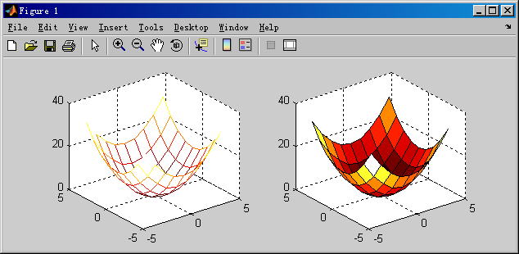
函数z=x^2+y^2的曲面的绘制结果
2021/9/8
Application of Matlab Language
105

Slide 106
4. 图像文件的读写与图像显示
imread指令
读取图像文件（ BMP, GIF , PNG, JPEG, and TIFF）
imshow指令
显示图像
imwrite指令
保存图像
例：读取图像文件
img1=imread(‘mudan.jpg'); % Load image data
img2=imread('eight.tif');
whos img1 img2
2021/9/8
Application of Matlab Language
106

Slide 107
Name Size Bytes Class
img1 750x553x3 1244250 uint8 array
img2 242x308 74536 uint8 array
显示图像：
imshow(img1); % Display image
2021/9/8
Application of Matlab Language
107

Slide 108
2021/9/8
Application of Matlab Language
108

Slide 109
简单图像处理
lighter = 2 * img1;
subplot(1,2,1);
imshow(img1);
title('Original'); % Display image
subplot(1,2,2);
imshow(lighter);
title(‘Lighter'); % Display image
2021/9/8
Application of Matlab Language
109

Slide 110
图像处理前后的比较
2021/9/8
Application of Matlab Language
110

Slide 111
保存图像
>> imwrite(lighter, 'mysaved.jpg')
查看保存结果
>> dir mysaved.*
mysaved.jpg
2021/9/8
Application of Matlab Language
111

Slide 112
彩色图像转换为灰度图像
black = rgb2gray(img1);
imshow(black)
图像的缩放
zoom on
2021/9/8
Application of Matlab Language
112

Slide 113
图像特征提取
imag_edge1 = edge(img2,‘sobel’); %sobel边缘提取算法
subplot(121),imshow(imag_edge1)
imag_edge2 = edge(img2,'canny'); %canny边缘提取算法
subplot(122),imshow(imag_edge2)
2021/9/8
Application of Matlab Language
113

Slide 114
Matlab程序设计

Slide 115
Matlab命令的执行方式
交互式命令执行方式（命令窗口）
逐条输入，逐条执行，操作简单、直观，但速度慢，执行过程不能保留。
M文件的程序执行方式
将命令编成程序存储在一个文件中（M文件），依次运行文件中的命令，可以重复进行。
Matlab程序设计有传统高级语言的特征，又有自己独特的特点，可以利用数据结构的特点，使程序结构简单，编程效率高。
2021/9/8
Application of Matlab Language
115

Slide 116
5.1 M文件的分类
用Matlab语言编写的程序，称为M文件。
是由若干Matlab命令组合在一起构成的，它可以完成某些操作，也可以实现某种算法。
M文件根据调用方式的不同分为两类：
命令文件（Script File）
函数文件（Function File）
它们的扩展名都是.m
116

Slide 117
命令文件和函数文件的区别
命令文件没有输入参数，也不返回输出参数；函数文件可以带输入参数，也可以返回输出参数。
命令文件对工作空间中的变量进行操作，文件中所有命令的执行结果也返回工作空间中；函数文件中定义的变量为局部变量，当函数文件执行完毕时，这些变量也被清除。
命令文件可以直接运行；函数文件不能直接运行，要以函数调用的方式来调用它。
2021/9/8
Application of Matlab Language
117

Slide 118
例5.1 建立文件将变量a、b的值互换。
命令文件：
clear;
a = 1:10;
b = [11,12,13,14;15,16,17,18];
c = a; a = b; b = c;
a
b
将文件保存为exch，并在命令窗口执行。
执行结果：
a =
11 12 13 14
15 16 17 18
b =
1 2 3 4 5 6 7 8 9 10
2021/9/8
Application of Matlab Language
118

Slide 119
函数文件
fexch.m
function [a,b] = exch(a,b)
c = a; a = b; b = c;
然后在命令窗口调用该函数文件：
clear;
x = 1:10;
y = [11,12,13,14;15,16,17,18];
[x,y] = fexch(x,y)
输出结果为：
a =
11 12 13 14
15 16 17 18
b =
1 2 3 4 5 6 7 8 9 10
函数参数a，b，c未保留在工作空间中，x，y保留在工作空间中。
2021/9/8
Application of Matlab Language
119

Slide 120
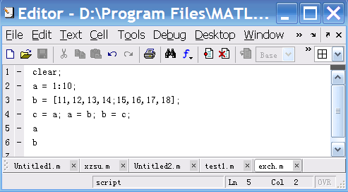
M文件的建立与打开
M文件是一个文本文件，可以用任何编辑程序来建立和编辑，一般最常用的是使用Matlab提供的文本编辑器。
该编辑器是一个集编辑和调试于一体的工作环境。
2021/9/8
Application of Matlab Language
120

Slide 121
5.2 程序控制结构
顺序结构
选择结构
循环结构
任何复杂的程序都可以由这3种基本结构构成。
2021/9/8
Application of Matlab Language
121

Slide 122
5.2.1 顺序结构
顺序结构是指按照程序中语句的排列顺序依次执行，直到程序的最后一个语句。（最简单的一种程序）
1、数据的输入
从键盘输入数据，则可以使用input函数来进行，
调用格式为：
A = input（提示信息，选项）；
其中提示信息为一个字符串，用于提示用户输入数据。
例如：从键盘输入A矩阵，可以采用下面的命令来完成
A = input（‘输入A矩阵’）；
如果在input函数调用时采用’s’选项，则允许用户输入一个字符串。
例：xm = input(‘What’’s your name?’,’s’);
2021/9/8
Application of Matlab Language
122

Slide 123
5.2.1 顺序结构
2、数据的输出
命令窗口输出函数主要有disp函数，其调用格式为：
disp(输出项）
其中输出项既可以为字符串，也可以为矩阵。例如：
A = ‘Hello, Tom’;
disp(A)
输出为：Hello, Tom
又如：A = [1,2,3;4,5,6;7,8,9];
disp(A)
输出为：
1 2 3
4 5 6
7 8 9 %disp函数输出格式更紧凑
2021/9/8
Application of Matlab Language
123

Slide 124
5.2.1 顺序结构
例5.2 求一元二次方程 的根。
由于Matlab能进行复数运算，所以不需要判断方程的判别式，
可直接根据求根公式求根。
程序如下：
a = input('a=?');
b = input('b=?');
c = input('c=?');
d = b*b-4*a*c;
x = [(-b+sqrt(d))/(2*a),(-b-sqrt(d))/(2*a)];
disp(['x1=',num2str(x(1)),',x2=',num2str(x(2))]);
程序输出为：
a=?4
b=?78
c=?54
x1=-0.7188,x2=-18.7812
2021/9/8
Application of Matlab Language
124

Slide 125
5.2.1 顺序结构
3、程序的暂停
程序执行过程中暂停，可用pause函数，其调用格式为：
pause（延迟描述）
如果省略延迟时间，直接使用pause，则将暂停程序，直到
用户按任一键后程序继续执行。
若要强行中止程序的运行可按Ctrl+C键。
2021/9/8
Application of Matlab Language
125

Slide 126
5.2.2 选择结构
选择结构是根据给定的条件成立或不成立，分别执行不同的语句。
Matlab用于实现选择结构的语句有if语句，switch语句和try语句。
1. if语句
在Matlab中，if语句有3种格式。
(1)单分支if语句
语句格式：
if 条件
语句组
end
例如：当x是整数矩阵时，输出x的值
if fix(x)==x
disp(x);
end
2021/9/8
Application of Matlab Language
126

Slide 127
5.2.2 选择结构
(2)双分支if语句
语句格式：
if 条件
语句组 1
else
语句组 2
end
当条件成立时，执行语句组1，否则执行语句组2，然后再执行if语句
的后续语句。
2021/9/8
Application of Matlab Language
127

Slide 128
5.2.2 选择结构
例5.3 计算分段函数：
程序如下：
x = input(‘请输入x的值：');
if x == 10
y = cos(x+1)+sqrt(x*x+1);
else
y = x*sqrt(x+sqrt(x));
end
y
也可以用单分支if语句来实现：
x = input('请输入x的值： ');
y = cos(x+1)+sqrt(x*x+1);
if x~=10
y = x*sqrt(x+sqrt(x));
end
y
2021/9/8
Application of Matlab Language
128

Slide 129
5.2.2 选择结构
(3)多分支if语句
语句格式：
if 条件1
语句组 1
elseif 条件2
语句组 2
…
elseif 条件m
语句组 m
else
语句组n
end
2021/9/8
Application of Matlab Language
129

Slide 130
例5.4 大小写字母的置换
输入一个字符，若为大写字母，则输出其对应的小写字母；若为小写字母，则
输出其对应的大写字母；若为数字字符则输出其对应的数值，若为其他字符则
原样输出。
程序如下：
c = input(‘请输入一个字符’,’s’);
if c >=‘A’ & c<=‘Z’
disp(setstr(abs(c) + abs(‘a’)-abs(‘A’)));
elseif c>=‘a’ & c<=‘z’
disp(setstr(abs(c)- abs(‘a’) + abs(‘A’)));
elseif c>=‘0’ & c<=‘9’
disp(abs(c)-abs(‘0’));
else
disp(c);
end
setstr函数可以得到ASCⅡ码
2021/9/8
Application of Matlab Language
130

Slide 131
5.2.2 选择结构
2、switch语句
switch语句根据表达式的取值不同，分别执行不同的语句，其语句格式：
switch 表达式
case 表达式1
语句组1
case 表达式2
语句组2
…
case 表达式m
语句组m
otherwise
语句组 n
end
switch子句后面的表达式应为一个标量或一个字符串；case子句后面的表达式不仅可以为一个标量或一个字符串，还可以为一个元胞矩阵。
2021/9/8
Application of Matlab Language
131

Slide 132
例5.5
某商场对顾客所购买的商品实行打折销售，标准如下：
price<200 没有折扣
200<=price<500 3%折扣
500<=price<1000 5%折扣
1000<=price<2500 8%折扣
2500<=price<5000 10%折扣
5000<=price 14%折扣
输入所售商品的价格，求其实际销售价格。
请同学们试着编程实现。
2021/9/8
Application of Matlab Language
132

Slide 133
程序如下
price = input(‘请输入商品价格’）；
switch fix（price/100)
case{0,1} %价格小于200
rate = 0;
case{2,3,4}
rate = 3/100; %价格大于等于200但小于500
case num2cell(5:9)
rate = 5/100; %价格大于等于500但小于1000
case num2cell(10:24)
rate = 8/100; %价格大于等于1000但小于2500
case num2cell(25:49)
rate = 10/100; %价格大于等于2500但小于5000
otherwise
rate = 14/100; %价格大于等于5000
end
price = price*(1-rate) %输出商品实际销售价格
num2cell函数是将数值矩阵转化为单元矩阵。
2021/9/8
Application of Matlab Language
133

Slide 134
5.2.2 选择结构
3. try语句
try语句是一种试探性执行语句，其语句格式为：
try
语句组1
catch
语句组2
end
try语句先试探性执行语句组1，如果在执行过程中出现错误，则将
错误信息赋给保留的lasterr变量，并转去执行语句组2.
2021/9/8
Application of Matlab Language
134

Slide 135
例5.6
矩阵乘法运算要求两矩阵的维数相容，否则会出错。先求两矩阵的
乘积，若出错则自动转去求两矩阵的点乘。
程序如下：
A = [1,2,3;4,5,6];
B = [7,8,9;10,11,12];
try
C = A*B;
catch
C = A.*B;
end
C
lasterr %显示出错原因
C =
7 16 27
40 55 72
ans =
Error using ==> mtimes
Inner matrix dimensions must agree.
2021/9/8
Application of Matlab Language
135

Slide 136
5.2.3 循环结构
循环是指按照给定的条件，重复执行指定的语句，Matlab提供了两种
实现循环结构的语句：for语句和while语句。
1、for语句
for语句的格式为：
for 循环变量 =表达式1：表达式2：表达式3
循环体语句
end
其中表达式1的值为循环变量的初值，表达式2的值为步长，表达式3的值为循环变量的终值。步长为1时，表达式2可以省略。
2021/9/8
Application of Matlab Language
136

Slide 137
例5.7
已知 ，当n=100时，求y的值。
程序如下：
y = 0;n = 100;
for i=1:n
y = y+1/i/i;
end
y
输出结果为：
y =
1.6350
利用Matlab的特点，常用向量运算来代替
循环操作，程序可以如下:
n = 100;
i = 1:n;
f = 1./i.^2;
y = sum(f)
2021/9/8
Application of Matlab Language
137

Slide 138
5.2.3 循环结构
2、while语句
while语句的一般格式为：
while条件
循环体语句
end
其执行过程为：
若条件成立，则执行循环体语句，执行后再判断条件是否成立，
如果不成立则跳出循环。
2021/9/8
Application of Matlab Language
138

Slide 139
例5.8
从键盘输入若干个数，当输入0时结束输入，求这些数的平均值和
它们的和。
sum = 0;
n = 0;
x = input(‘Enter a number(end in 0):’);
while(x~=0)
sum = sum+x;
n = n+1;
x = input(‘Enter a number(end in 0):’);
end
if(n>0)
sum
mean = sum/n
end
输出结果为：
Enter a number(end in 0):67
Enter a number(end in 0):89
Enter a number(end in 0):93
Enter a number(end in 0):70
Enter a number(end in 0):0
sum =
319
mean =
79.7500
2021/9/8
Application of Matlab Language
139

Slide 140
5.2.3 循环结构
3、break语句和continue语句
它们一般与if语句配合使用。
break语句用于终止循环的执行。
当在循环体内执行到该语句时，程序将跳出循环，继续执行循环语句的下一语句。
continue语句控制跳过循环体中的某些语句。
当在循环体内执行到该语句时，程序将跳过循环体中所有剩下的语句，
继续下一次循环。
2021/9/8
Application of Matlab Language
140

Slide 141
例5.9 求[100,200]之间第一个能被21整除的整数。
程序如下：
for n = 100:200
if rem(n,21)~=0;
continue
end
break
end
n
程序输出结果为：
n =
105
2021/9/8
Application of Matlab Language
141

Slide 142
Matlab程序设计

Slide 143
5.3 函数文件
函数文件是另一种形式的M文件，每一个函数文件都定义一个函数。
Matlab提供的标准函数大部分是由函数文件定义的。
5.3.1 函数文件的基本结构
函数文件由function语句引导，其基本结构为：
function 输出形参表 = 函数名（输入形参表）
注释说明部分
函数体语句
其中，以function开头的一行为引导行，表示该M文件是一个函数文件。
当输出形参多于一个时，应该用方括号括起来。
2021/9/8
Application of Matlab Language
143

Slide 144
说明：
1. 关于函数文件名
函数文件名通常由函数名再加上扩展名.m组成。
当函数文件名与函数名不同时，Matlab将忽略函数名而确认文件名
因此调用时使用函数文件名。
2. 关于注释说明部分
注释说明包括3部分：
① 紧随引导行之后以%开头的第一注释行。
这一行一般包括大写的函数文件名和函数功能简要描述，供lookfor
关键词查询和help在线帮助时使用。
② 第一注释行及之后连续的注释行。
通常包括函数输入/输出参数的含义及调用格式说明等信息，构成全
部在线帮助文本。
2021/9/8
Application of Matlab Language
144

Slide 145
说明：
③ 与在线帮助文本相隔一空行的注释行。
包括函数文件编写和修改的信息，如作者和版本等。
3、关于return语句
如果在函数文件中插入了return语句，则执行到该语句就结束函数
的执行，流程转至调用该函数的位置。通常也不使用return语句。
例5.10 编写函数文件，求半径为r的圆的面积和周长。
函数文件如下：
function [s,p] = fcircle(r)
% FCIRCLE calculate the area and perimeter of a circle of radii r
% r 圆半径
% s 圆面积
% p 圆周长
%2006年2月30日编
s = pi*r*r;
p = 2*pi*r;
2021/9/8
Application of Matlab Language
145

Slide 146
说明：
将以上函数文件以文件名fcircle.m保存，然后在命令窗口调用。
[s,p] = fcircle(10)
输出结果是：
s =
314.1593
p =
62.8319
采用help命令或lookfor命令可以显示出注释说明部分的内容。
help fcircle
屏幕显示
FCIRCLE calculate the area and perimeter of a circle of radii r
r 圆半径
s 圆面积
p 圆周长
2021/9/8
Application of Matlab Language
146

Slide 147
5.3.2 函数调用
函数调用的一般格式是：
[输出实参表] = 函数名(输入实参表）
注意：函数调用时，各实参出现的顺序、个数，应与函数定义时相同。
例5.11 利用函数文件，实现直角坐标(x,y)与极坐标(ρ,θ)之间的转换。
函数文件：tran.m:
function [rho,theta] = tran(x,y)
rho = sqrt(x*x+y*y);
theta = atan(y/x);
调用tran.m的命令文件main1.m:
x = input(‘please input x=:’);
y = input(‘please input y=:’);
[rho,the] = tran(x,y);
rho
the
2021/9/8
Application of Matlab Language
147

Slide 148
函数的嵌套调用
在Matlab中，函数可以嵌套调用，即一个函数可以调用别的函数。
一个函数调用自身称为函数的递归调用。
例5.12 利用函数的递归调用，求n！。
n！本身就是以递归的形式定义的：
显然，求n！需要求(n-1)!，这时可采用递归调用。
函数如下：
function f = factor(n)
if n<=1
f = 1;
else
f = factor(n-1)*n; %递归调用求(n-1)!
end
2021/9/8
Application of Matlab Language
148

Slide 149
函数的嵌套调用
在命令文件中调用该函数文件，求 s = 1!+2!+3!+4!+5!。
s = 0;
for i = 1:5
s = s + factor(i);
end
s
在命令窗口运行命令文件，结果如下：
s =
153
2021/9/8
Application of Matlab Language
149

Slide 150
5.3.3 函数参数的可调性
Matlab在函数调用上有一个与一般高级语言不同之处：
函数所传递参数数目的可调性，即参数的数量可以改变。
在调用函数时，Matlab用两个预定义变量nargin和nargout分别记录
调用该函数时的输入实参和输出实参的个数。
例5.13 nargin用法示例
函数文件examp.m:
function fout = charray(a,b,c)
if nargin == 1
fout = a;end
if nargin == 2
fout = a+b;end
if nargin == 3
fout = (a*b*c)/2;
end
命令文件：
x = [1:3];
y = [1;2;3];
examp(x)
examp(x,y’)
examp(x,y,3)
2021/9/8
Application of Matlab Language
150

Slide 151
5.3.4 全局变量与局部变量
Matlab中，函数文件中的变量是局部变量。
如在若干函数中，都把某一变量定义为全局变量，那么这些函数将
共用这个变量。
全局变量的作用域是整个Matlab的工作空间，所有函数都可以对它
进行存取和修改。
全局变量用global命令定义，格式为：
global 变量名
例5.13 全局变量应用示例。
先建立函数文件wadd.m，该函数将输入的参数加权相加：
function f = wadd(x,y) BETA = 2;
global ALPHA BETA s = wadd(1,2)
f = ALPHA*x + BETA*y; 输出为：
在命令窗口中输入： s =
global ALPHA BETA 5
ALPHA = 1;
2021/9/8
Application of Matlab Language
151

Slide 152
5.4 程序调试
程序调试是程序设计的重要环节，也是程序设计人员必须掌握的重要技能。
Matlab提供了相应的程序调试功能，即可以通过文本编辑器对程序进行调试，
又可以在命令窗口结合具体的命令进行。
5.4.1 程序调试概述
一般说来，应用程序的错误有两类，一类是语法错误，另一类是运行时的错误。
语法错误，给出相应的错误信息，并标出错误在程序中的行号。例如：
输入下列程序：
A = 87；
B = 9.3;
C = A+*B;
系统将给出错误信息：
??? Error: File: Untitled1.m Line: 3 Column: 7
Unexpected MATLAB operator.
通过分析Matlab给出的错误信息，不难排查程序中的语法错误。
2021/9/8
Application of Matlab Language
152

Slide 153
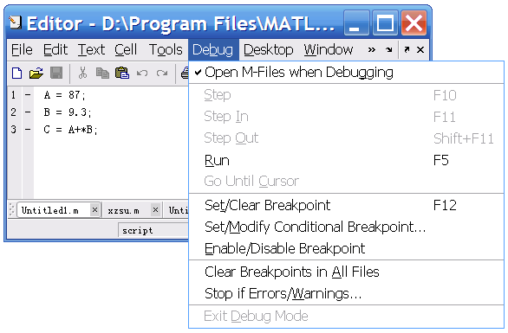
5.4.1 程序调试概述
Matlab对程序逻辑错误时无能为力的，不会给出任何提示信息。可以通过
调试手段来发现。
采取的方法如下：
① 将程序的一些主要中间结果输出到命令窗口，从而确定错误的区段。
② 使用Matlab的调试菜单(debug），通过图像界面操作来实现程序调试。
③ 或使用命令方式来实现程序调试。
2021/9/8
Application of Matlab Language
153

Slide 154
5.4.2 Matlab调试菜单
1、控制单步运行
step：单步运行，不进入函数；
step in: 单步运行，进入函数；
step out：停止单步运行；
save and run：存储文件并开始运行。
2. 断点操作
stop if error/warnings: 在程序
执行出现错误或警告时，停止
程序运行，进入调试状态。
2021/9/8
Application of Matlab Language
154

Slide 155
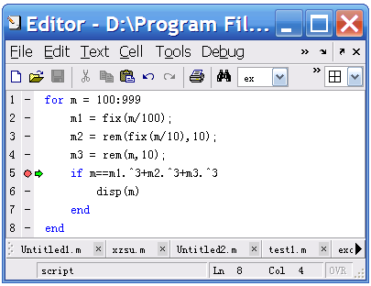
例5.15 程序的调试
有一个求水仙花数的程序ex.m，试设置断点来控制程序执行。
调试步骤如下：
① 在if语句处设置断点：将插入点移至if语句所在行，选择Debug菜单的
Set/Clear Breakpoint命令，在该行前面有一个红色圆点，程序运行时
将在断点处暂停。
② 运行程序，检查中间结果。在命令窗口输入命令：
ex
在窗口命令的K>>后输入变量名，检查变量的值。可以分析判断程序 的正确性。
③ 选择Debug菜单中的Continue命令，程序继续运行，在断点处又暂停，再检查
变量的值，一直到发现问题为止。
④ 切换工作空间，结束对程序的调试。打开编辑窗口中的Stack下拉列表框，从
中选择Base，即将工作空间切换到主工作空间。然后选择Debug菜单中的Set
Clear Breakpoint 命令清楚已设置的断点，在选择Continue命令，去除白色
箭头，完成调试。
2021/9/8
Application of Matlab Language
155

Slide 156
5.5 Matlab矩阵分析与处理
5.5.1 特殊矩阵
常见的特殊矩阵有零矩阵、幺矩阵、单位矩阵等，这类特殊矩阵在应用
中具有通用性。
1、通用的特殊矩阵
常用的产生通用特殊矩阵的函数有：
zeros：产生全0矩阵（零矩阵）。
ones： 产生全1矩阵（幺矩阵）。
eye： 产生单位矩阵。
rand：产生0~1间均匀分布的随机矩阵。
randn：产生均值为0，方差为1的标准正态分布随机矩阵。
产生(0,1)区间均匀分布随机矩阵使用rand函数
产生均值为0，方差为1的标准正态分布随机矩阵使用randn函数
2021/9/8
Application of Matlab Language
156

Slide 157
例5.16 建立随机矩阵：
① 在区间[20,50]内均匀分布的5阶随机矩阵。
② 均值为0.6，方差为0.1的5阶正态分布随机矩阵。
命令如下：
x = 20+(50-20)*rand(5)
x =
48.5039 42.8629 38.4630 32.1712 21.7367
26.9342 33.6940 43.7581 48.0641 30.5860
38.2053 20.5551 47.6544 47.5071 44.3950
34.5795 44.6422 42.1462 32.3081 20.2958
46.7390 33.3411 25.2880 46.8095 24.1667
y = 0.6 + sqrt(0.1)*randn(5)
2021/9/8
Application of Matlab Language
157

Slide 158
5.5 矩阵结构变换
1、对角阵与三角阵
只有对角线上有非零元素的矩阵称为对角矩阵，在研究矩阵时，
有时候需要将矩阵的对角线上的元素提取出来形成一个列向量，有
时也需要用一个向量构造一个对角阵。
（1）提取矩阵的对角线元素函数：diag
例如：
A = [1,2,3;4,5,6];
D = diag(A)
D =
1
5
diag函数还有一种形式：diag(A,k)提取第k条对角线的元素。
例如：
D1 = diag(A,1)
D =
2
6
2021/9/8
Application of Matlab Language
158

Slide 159
5.5 矩阵结构变换
(2)构造对角矩阵
如果V是一个m个元素的向量，diag(V)将产生一个m×m对角矩阵，
其主对角线元素即为向量V的元素。
例如：
diag([1,2,-1,4])
ans =
1 0 0 0
0 2 0 0
0 0 -1 0
0 0 0 4
例如：
diag(1:3,-1)
ans =
0 0 0 0
1 0 0 0
0 2 0 0
0 0 3 0
2021/9/8
Application of Matlab Language
159

Slide 160
例5.17
建立一个5×5矩阵A，然后将A的第一行元素乘以1，第二行乘以2，…
第五行乘以5。
解：
用一个对角矩阵左乘一个矩阵时，相当于用对角阵的第一个元素乘以
该矩阵的第一行，依次类推。
命令如下：
A = ones(5);
D = diag(1:5);
D * A
ans =
1 1 1 1 1
2 2 2 2 2
3 3 3 3 3
4 4 4 4 4
5 5 5 5 5
2021/9/8
Application of Matlab Language
160

Slide 161
5.6 矩阵求逆与线性方程组求解
5.6.1 矩阵的逆
对于一个方阵A，如果存在一个与其同阶的方阵B，使得：
(I为单位矩阵）
则称B为A的逆矩阵，当然，A也是B的逆矩阵。求方阵A的逆矩阵可
调用函数inv(A)。
例5.18 求方阵A的逆矩阵，且验证。
A = [1,-1,1;5,-4,3;2,1,1];
B = inv(A);
A*B
ans =
1.0000 0 0
-0.0000 1.0000 0
-0.0000 0 1.0000
2021/9/8
Application of Matlab Language
161

Slide 162
5.6.2 用矩阵求逆方法求解线性方程组
将包含n个未知数，由n个方程构成的线性方程组表示为：
其矩阵表示形式为：
其中：
因此：
2021/9/8
Application of Matlab Language
162

Slide 163
例5.19 用求逆矩阵A的方法解线性方程组
命令如下：
A = [1,2,3;1,4,9;1,8,27];
b = [5,-2,6]’;
x = inv(A)*b %x = A\b
x =
23.0000
-14.5000
3.6667
也可以运用左除运算符求解。
2021/9/8
Application of Matlab Language
163

Slide 164
5.7 矩阵行列式值
把一个方程看做一个行列式，并按行列式的规则求值，称为行列式
的值。在Matlab中，使用函数det(A)得到。
例如：
A = rand(5)
A =
0.9501 0.7621 0.6154 0.4057 0.0579
0.2311 0.4565 0.7919 0.9355 0.3529
0.6068 0.0185 0.9218 0.9169 0.8132
0.4860 0.8214 0.7382 0.4103 0.0099
0.8913 0.4447 0.1763 0.8936 0.1389
B = det(A)
B =
-0.0071
2021/9/8
Application of Matlab Language
164

Slide 165
Matlab数值计算

Slide 166
6.1 多项式(polynomial)
多项式的MATLAB表达
多项式由一个行向量表示
该向量元素是该多项式的系数
且按降幂次序排列
如：多项式x⁴－12x³＋25x＋116由行向量：
p=[1 -12 0 25 116]表示。
注意，必须包括具有零系数的项。
求解多项式的根？
roots指令
2021/9/8
Application of Matlab Language
166

Slide 167
6.1 多项式(polynomial)
举例：求解多项式x⁴－12x³＋25x＋116的根
>>p=[1 -12 0 25 116]
p =
1 -12 0 25 116
>>r=roots(p)
r =
11.7473
2.7028
-1.2251 + 1.4672i
-1.2251 - 1.4672i
MATLAB按惯例规定，多项式是行向量，根是列向量
2021/9/8
Application of Matlab Language
167

Slide 168
6.1 多项式(polynomial)
已知多项式的根，求解多项式 ？
能！
使用poly指令
举例：由上例所得的根求其多项式
>> pp=poly(r)
pp =
1.0000 -12.0000 -0.0000 25.0000 116.0000
即：x⁴－12x³＋25x＋116
2021/9/8
Application of Matlab Language
168

Slide 169
6.1 多项式(polynomial)
多项式的乘法(conv指令)
举例：多项式a(x)=x³＋2x²＋3x＋4
和b(x)= x³＋4x²＋9x＋16的乘积。
>> a=[1 2 3 4] ; b=[1 4 9 16];
>> c=conv(a, b)
c =
1 6 20 50 75 84 64
两个以上的多项式的乘法需要重复使用conv.
2021/9/8
Application of Matlab Language
169

Slide 170
6.1 多项式(polynomial)
多项式加法: MATLAB没有提供进行加法运算的函数。
如果两个多项式向量大小相同，标准的数组加法有效。
把多项式a(x)与上面给出的b(x)相加。
>> d=a+b
d =
2 6 12 20
结果: d(x)= 2x³＋6x²＋12x＋20
当两个多项式阶次不同，低阶的多项式必须用首零填补，使其与高阶多项式有同样的阶次。
考虑上面多项式c和d相加：
>> e=c+[0 0 0 d]
e =
1 6 20 52 81 96 84
结果: d(x)= x⁶+6x⁵+20x⁴+52x³+81x²+96x+84
2021/9/8
Application of Matlab Language
170

Slide 171
6.1 多项式(polynomial)
问题：编写一个多项式加法运算的函数文件
明确需求
定义一个函数，需要有两个输入参数（比如：p1、p2），一个输出参数p_out。
p1、p2表示两个待计算的多项式。
p_out表示两个多项式的求和结果
函数的内部处理
如p1、p2两参数大小相等，则直接相加: p_out=p1+p2
如p1、p2两参数大小不等：
If length(p1)>length(p2)
P2前面要补0元素，使p1、p2两参数大小相等
否则
P1前面要补0元素，使p1、p2两参数大小相等
2021/9/8
Application of Matlab Language
171

Slide 172
6.1 多项式(polynomial)
函数文件的编写
function p_out=poly_sum(p1, p2)
% calculate the sum of two polynomials
if length(p1)==length(p2)
p_out=p1+p2;
elseif length(p1)>length(p2)
p2=[zeros(1,length(p1)-length(p2)), p2];
p_out=p1+p2;
else
p1=[zeros(1,length(p2)-length(p1)), p1];
p_out=p1+p2;
end
2021/9/8
Application of Matlab Language
172

Slide 173
6.1 多项式(polynomial)
多项式的除法(deconv)
举例说明：
c(x)=x⁶＋6x⁵＋20x⁴＋50x³＋75x²＋84x＋64
除以b(x)= x³＋4x²＋9x＋16
>> c=[1 6 20 50 75 84 64];
>> b=[1 4 9 16];
>> [q , r]=deconv(c , b)
q =
1 2 3 4
r =
0 0 0 0 0 0 0
2021/9/8
Application of Matlab Language
173

Slide 174
6.1 多项式(polynomial)
多项式的导数 (polyder)
举例：求b(x)= x³＋4x²＋9x＋16的导数。
>> b=[1 4 9 16];
>> d=polyder(b)
d =
3 8 9
结果为： 3x²＋8x＋9
另外两种形式为：
p = polyder(P,Q)：求P*Q的导函数
[p,q] = polyder(P,Q)：求P/Q的导函数，导数分子存入p,分母存入q
2021/9/8
Application of Matlab Language
174

Slide 175
6.1 多项式(polynomial)
多项式的估值(polyval)
举例：绘制p(x) = x³＋4x²－7x－10在[-1, 3]段上的曲线。
x=linspace(-1, 3); % choose 100 data points between -1and 3.
p=[1 4 -7 -10];
v=polyval(p, x);
plot(x, v);
title('x^{3}+4x^{2}-7x-10');
xlabel('x')
2021/9/8
Application of Matlab Language
175

Slide 176
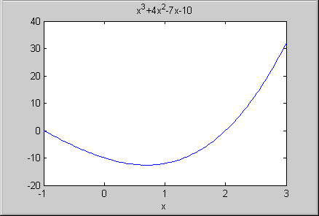
6.1 多项式(polynomial)
p(x) = x³＋4x²－7x－10在[-1, 3]段上的曲线:
2021/9/8
Application of Matlab Language
176

Slide 177
6.2 函数的数值导数
导数定义为：
则y=f(x)的导数可近似为：
这里h>0
它是y的有限差分除以x的有限差分。
MATLAB中没有直接提供数值导数的函数，只有计算向前差分的函数diff，其调用格式为：
DX = diff(X) 计算向量X的向前差分
DX = diff(X，n) 计算向量X的n阶向前差分
2021/9/8
Application of Matlab Language
177

Slide 178
例题
设x由[0,2π]间均匀分布的10个点组成，求sinx的1-3阶差分。
命令如下：
X = linspace(0,2*pi,10);
Y = sin(X);
DY = diff(Y)
D2Y = diff(Y,2)
D3Y = diff(Y,3)
DY =
0.6428 0.3420 -0.1188 -0.5240 -0.6840 -0.5240 -0.1188 0.3420 0.6428
D2Y =
-0.3008 -0.4608 -0.4052 -0.1600 0.1600 0.4052 0.4608 0.3008
D3Y =
-0.1600 0.0556 0.2452 0.3201 0.2452 0.0556 -0.1600
2021/9/8
Application of Matlab Language
178

Slide 179
6.2 函数的数值导数（续）
例：设
在[-3,3]区间内以0.01为步长求数值导数。并画出导函数图像。
程序如下：
f = inline(‘sqrt(x.^3+2*x.^2-x+12)+(x+5).^(1/6)+5*x+2’); %内联函数
x = -3:0.01:3;
dx = diff(f([x,3.01]))/0.01; %根据定义式求导数
plot(x,dx)
2021/9/8
Application of Matlab Language
179

Slide 180
6.3 数值积分
一元函数的数值积分
常用积分指令：quad和quadl。
一般说来，quadl比quad更有效。
具体调用格式如下：
q = quadl(fun,a,b)
q = quadl(fun,a,b,tol)
q = quadl(fun,a,b,tol,trace)
[q,fcnt] = quadl(fun,a,b,...)
输入量fun为被积函数的句柄。
输入量a, b分别是积分的下限、和上限，都必须是确定的数值;
前3个输入参数是调用积分指令所必须的，其他可以缺省;
输入量tol是一个标量，控制绝对误差;
输入量trace为非0值时，将随积分的进程逐点画出被积分函数;
输出参数fcnt返回函数的执行次数。
Note：quad的调用格式与quadl相同
2021/9/8
Application of Matlab Language
180

Slide 181
6.3 数值积分（续）
举例：求定积分
MATLAB指令quad和quadl求积分
>>fun=inline(‘exp(-x.*x)’,‘x’); %数组乘符号.*的采用是必须的
>>Isim=quad(fun,0,1), I8=quadl(fun,0,1)
Isim = 0.7468
I8 = 0.7468
2021/9/8
Application of Matlab Language
181

Slide 182
6.3 数值积分（续）
举例：求解定积分
用quad指令求积分
>>ff=inline('sqrt(log(1./x))','x');
>>Isim=quad(ff,0,1)
Warning: Divide by zero.
> In inlineeval at 13
In inline.subsref at 25
In quad at 63
Isim = 0.8862
2021/9/8
Application of Matlab Language
182

Slide 183
6.4 元素排序
Matlab中对向量X排序的函数是sort(X), 函数返回一个对X中的元
素按升序排列的新向量。
sort函数也可以对矩阵A的各列（或行）重新排序，其调用格式为：
[Y,I] = sort(A,dim)
dim=1,按列排序；dim=2,按行排序，Y是排序后的矩阵，I记录Y中
的元素在A中的位置。
例：对下列矩阵做各种排序。
2021/9/8
Application of Matlab Language
183

Slide 184
命令如下：
A = [1,-8,5;4,12,6;13,7,-13];
sort(A)
ans =
1 -8 -13
4 7 5
13 12 6
-sort(-A,2) %对A的每行按降序排列
ans =
5 1 -8
12 6 4
13 7 -13
2021/9/8
Application of Matlab Language
184

Slide 185
6.5 数据插值
在工程测量和科学实验中，所得到的数据通常是离散的，要得到
这些离散点以外的其他点的数值，就需要根据已知的数据进行插值。
插值函数一般由线性函数、多项式、样条函数或这些函数的分段函
数充当。
一维数据插值：被插值函数有一个单变量。
采用的方法有：线性方法、最近方法、三次样条和三次插值。
在Matlab中实现这些插值的函数是interp1，其调用格式如下：
Y1 = interp1(X,Y,X1,method）
函数根据X，Y的值，计算函数在X1处的值。
X,Y是两个等长的已知向量，分别描述采样点和样本值；
X1是一个向量或标量，描述欲插值的点；
Y1是一个与X1等长的插值结果。
method是插值方法，允许的取值为：
2021/9/8
Application of Matlab Language
185

Slide 186
6.5 数据插值
（1）‘linear’：线性插值。默认的插值方式。它是把插值点靠近的两个数据点用直线连接，然后在直线上选取对应插值点的数据。
（2）‘nearest’：最近点插值。根据已知插值点与已知数据点的远近程度进行插值。插值点优先选择较近的数据点进行插值。
（3）‘cubic’：3次多项式插值。根据已知数据求出一个3次多项式，然后根据该多项式进行插值。
（4）‘spline’：3次样条插值。指在每个分段内构造一个3次多项式，使其满足插值条件外，在各节点处具有光滑的条件。
例：给出概率积分数据表如下，用不同的插值方法计算f(0.472)。
x | 0.46 | 0.47 | 0.48 | 0.49
f(x) | 0.4846555 | 0.4937542 | 0.5027498 | 0.5116683
2021/9/8
Application of Matlab Language
186

Slide 187
命令如下：
x = 0.46:0.01:0.49;
f = [0.4846555,0.4937542,0.5027498,0.5116683];
format long
interp1(x,f,0.472)
ans =
0.49555332000000
interp1(x,f,0.472,’nearest’)
ans =
0.49375420000000
interp1(x,f,0.472,’spline’)
ans =
0.49556073600000
interp1(x,f,0.472,’cubic’)
ans =0.49556111971206
其中，3次样条和3次多项式的插值结果优于最近点插值方法和线性插值方法，但插值方法的好坏依赖于被插值函数，没有一种对所有函数都是最好的插值方法。
187
2021/9/8

Slide 188
6.6 曲线拟合
数值插值要求逼近函数在采样点与被逼近函数相等，但由于测量
误差，所获得的数据不一定准确，如果强求逼近显然不够合理。
曲线拟合不要求逼近函数通过各采样点，但要尽量的接近这些点，使
误差在某种意义上达到最小。
曲线拟合的实现：
在matlab中，用polyfit函数来求得最小二乘拟合多项式的系数，再用
polyval函数按所得的多项式计算所给出点上的函数近似值。
polyfit函数的调用格式为：
[P,S] = polyfit(X,Y,m)
函数根据采样点X和采样点函数值Y，产生一个m次多项式P及其在采样
点的误差向量S。其中X、Y是两个等长的向量，P是一个长度为m+1的
向量，P的元素是多项式系数。
polyval函数的功能是按多项式的系数计算x点多项式的值。
2021/9/8
188

Slide 189
例：用一个三次多项式在区间[0,2π]内逼近函数sinx。
在给定区间内，均匀的选择20个采样点，并计算采样点的函数值
然后利用3次多项式逼近。
命令如下：
x = linspace(0,2*pi,20);
y = sin(x);
p = polyfit(x,y,3)
y1 = polyval(p,x)
plot(x,y,':o',x,y1,'-*')
legend('sin(x)','fit')
2021/9/8
Application of Matlab Language
189

Slide 190
谢 谢
2021/9/8
Application of Matlab Language
190

